Slide 1
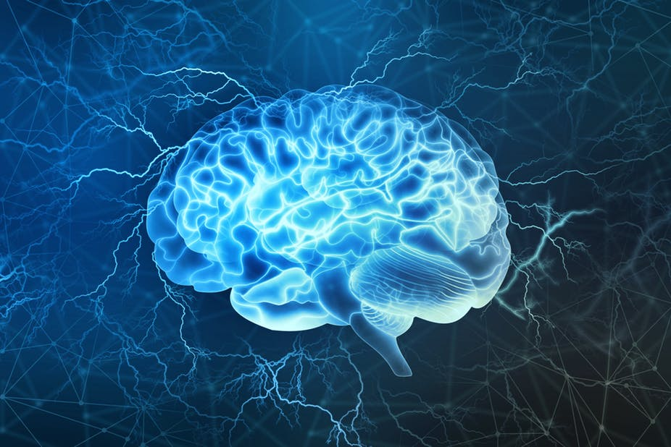
LES NEUROSCIENCES
Et l’apprentissage …

Slide 2
Les neurosciences et l’apprentissage
Si une tâche demande 1 heure :
Mieux vaut faire 4 fois 15 minutes qu’une heure en une seule fois
Rôle du sommeil dans la mémorisation
Le cerveau « fait le tri pendant la nuit »
Transfert de mémoire de travail à mémoire à long terme

Slide 3
Les neurosciences et l’apprentissage
Les conditions de l’apprentissage :
Attention
Engagement
Auto évaluation
consolidation

